Slide 1
ПОЛОГІВСЬКИЙ ЛІЦЕЙ «ОСНОВА»: 95 РОКІВ ЖИТТЯ ПОПРИ ВИКЛИКИ. ЕКСКУРСІЙНИЙ МАРШРУТ.
Запорізьке територіальне відділення МАН України
Роботу виконала:
Мащенко Дарина Іванівна
учениця 9-А класу
КУ «Пологівський ліцей «Основа»
Наукові керівники:
Тоцька Софія Ігорівна, вчитель історії;
Тоцька Юлія Анатоліївна,
вчитель зарубіжної літератури,
заступник директора з НВР КУ «Пологівський ліцей «Основа»

Slide 2
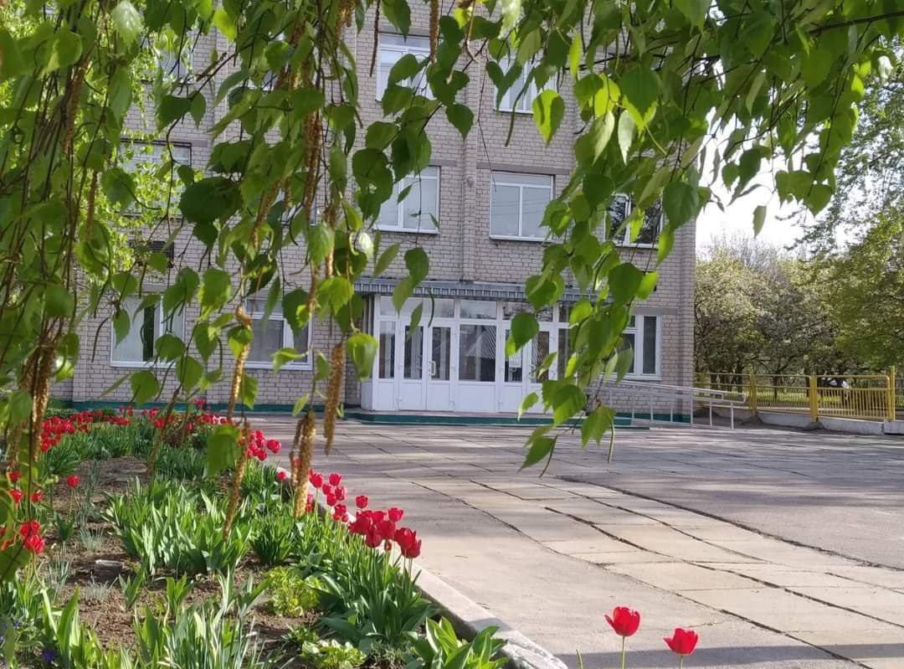
Наукова новизна: вперше досліджено історію КУ «Пологівський ліцей «Основа» й створено екскурсійний маршрут закладом освіти.
Актуальність дослідження: в умовах активної фази російсько-української війни маємо особливу увагу звертати на становлення та популяризацію історії закладів освіти, що працюють дистанційно через тимчасову окупацію населених пунктів російськими військами. Актуалізація дослідження полягає в упорядкуванні екскурсійного маршруту сторінками історії КУ «Пологівський ліцей «Основа» до 95 річчя роботи закладу освіти.

Slide 3
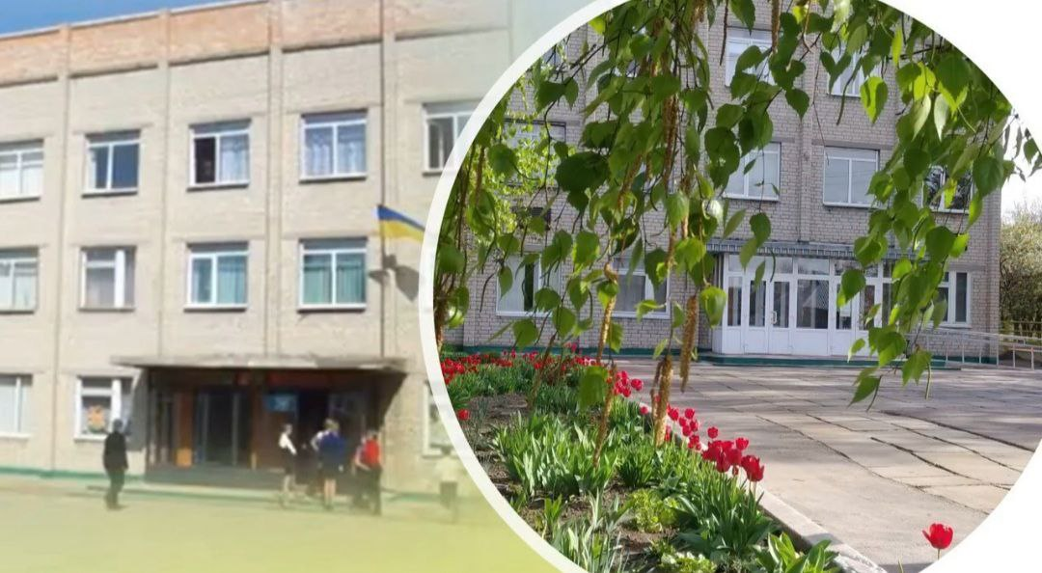
Об’єкт дослідження: історія становлення Комунальної установи «Пологівський ліцей «Основа» Пологівської міської ради Пологівського району Запорізької області.
Предмет дослідження: екскурсійний маршрут історією Комунальної установи «Пологівський ліцей «Основа» Пологівської міської ради Пологівського району Запорізької області.
Мета дослідження: схарактеризувати історію розвитку та становлення Комунальної установи «Пологівський ліцей «Основа» Пологівської міської ради Пологівського району Запорізької області, створити екскурсійний маршрут рідним закладом освіти.
Реалізація мети передбачає розв’язання таких завдань:
1. Досліджено історію КУ «Пологівський ліцей «Основа».
2. Створено екскурсію стежками КУ «Пологівський ліцей «Основа».

Slide 4
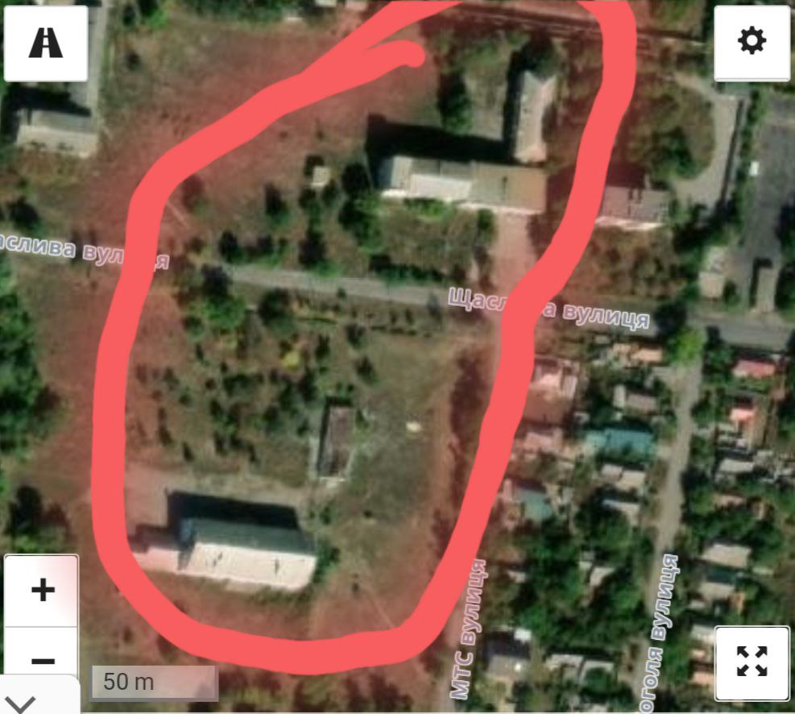

Slide 5
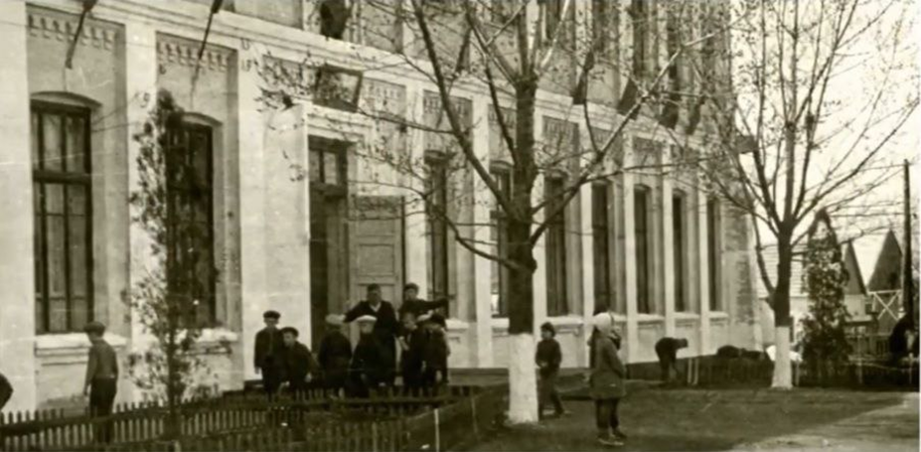
Зі слів пологівців: «Біла школа»
Будівля скляного заводу Сандомирських. Один з корпусів майбутнього ліцею «Основа», м. Пологи, фото. Джерело: Державний архів Запорізької області (ДАЗО), ф. Р-561, оп.1, спр. 43

Slide 6
Середня школа №1 та її учні, м. Пологи, фото.
Джерело: з архіву КУ «Пологівський ліцей «Основа».

Slide 7
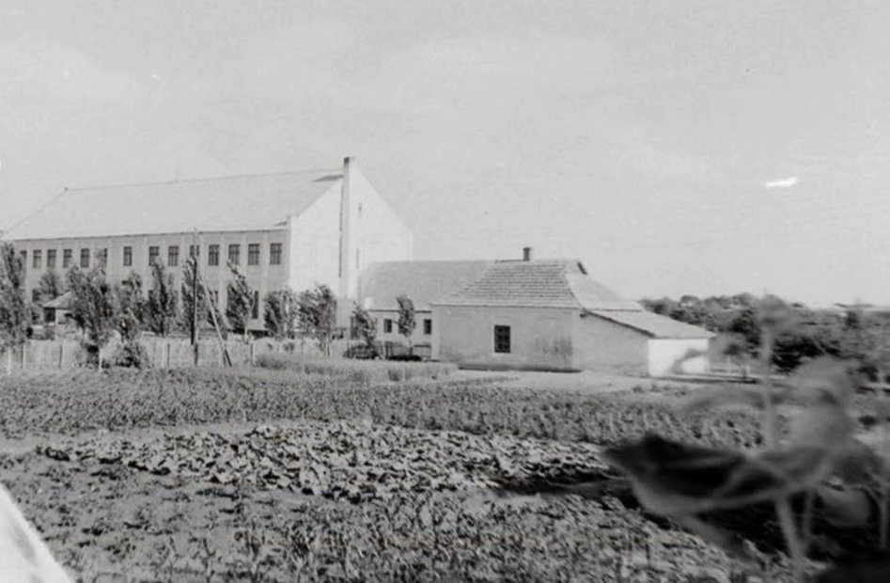
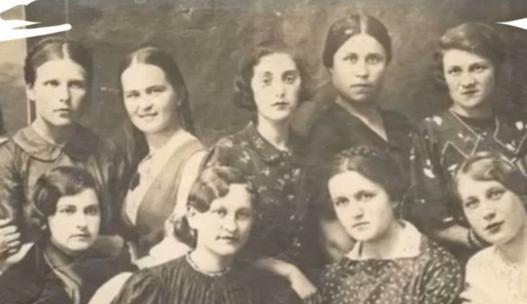
Ділянки та садок школи №1,
далі №3, м. Пологи, фото.
Джерело: з архіву
КУ «Пологівський ліцей «Основа».
Учениці 10 класу школи №1 1938 р., м. Пологи, фото. Джерело: з архіву
КУ «Пологівський ліцей «Основа».

Slide 8
Відбудова школи після Другої світової війни, м. Пологи, фото. Джерело: з архіву
КУ «Пологівський ліцей «Основа».
Діти школи №1 післявоєнної
доби, м. Пологи, фото. Джерело:
з архіву КУ «Пологівський ліцей «Основа».

Slide 9
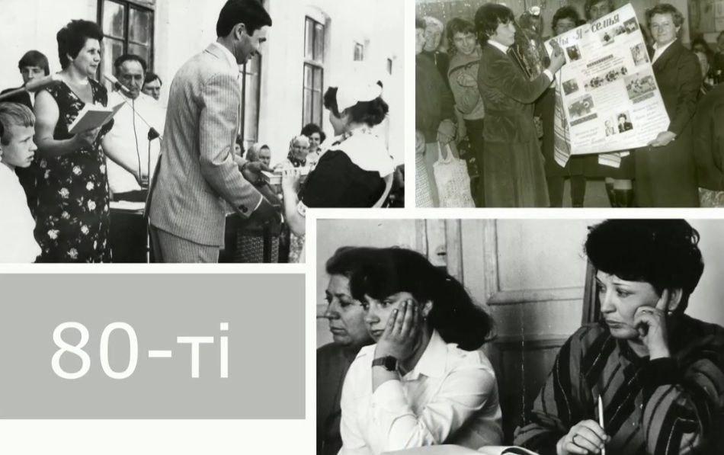
Частина вчительського складу школи №3 1950-1980 рр., м. Пологи, фото. Джерело: «Шлях довжиною в століття». Робота на обласний конкурс «Історія моєї школи». Мащенко Дарина, 9-А клас. Керівник Юлія Онищук. Відео з мережі facebook: https://www.facebook.com/100028567275353/videos/281059875044805

Slide 10
Частина вчительського складу школи №3 1990-ті рр., м. Пологи, фото. Джерело: «Шлях довжиною в століття». Робота на обласний конкурс «Історія моєї школи». Мащенко Дарина, 9-А клас. Керівник Юлія Онищук. Відео з мережі facebook: https://www.facebook.com/100028567275353/videos/281059875044805

Slide 11
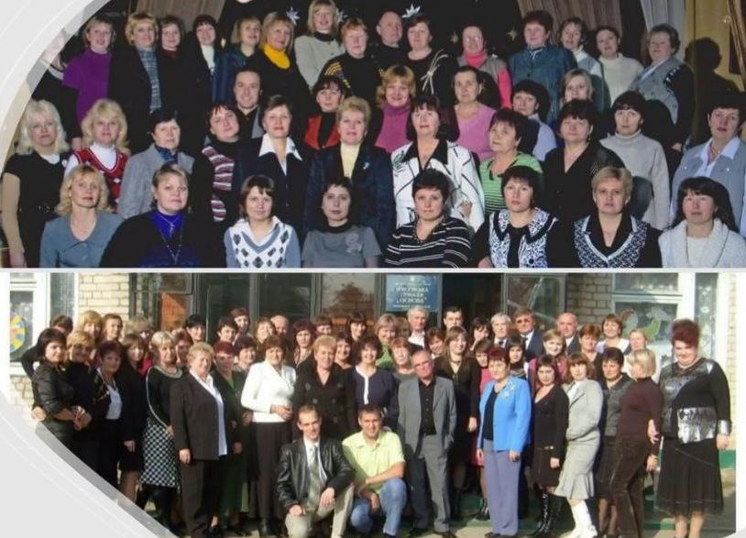
Вчительський склад гімназії «Основа» 2000 рр., м. Пологи, фото. Джерело: «Шлях довжиною в століття». Робота на обласний конкурс «Історія моєї школи». Мащенко Дарина, 9-А клас. Керівник Юлія Онищук. Відео з мережі facebook: https://www.facebook.com/100028567275353/videos/281059875044805

Slide 12
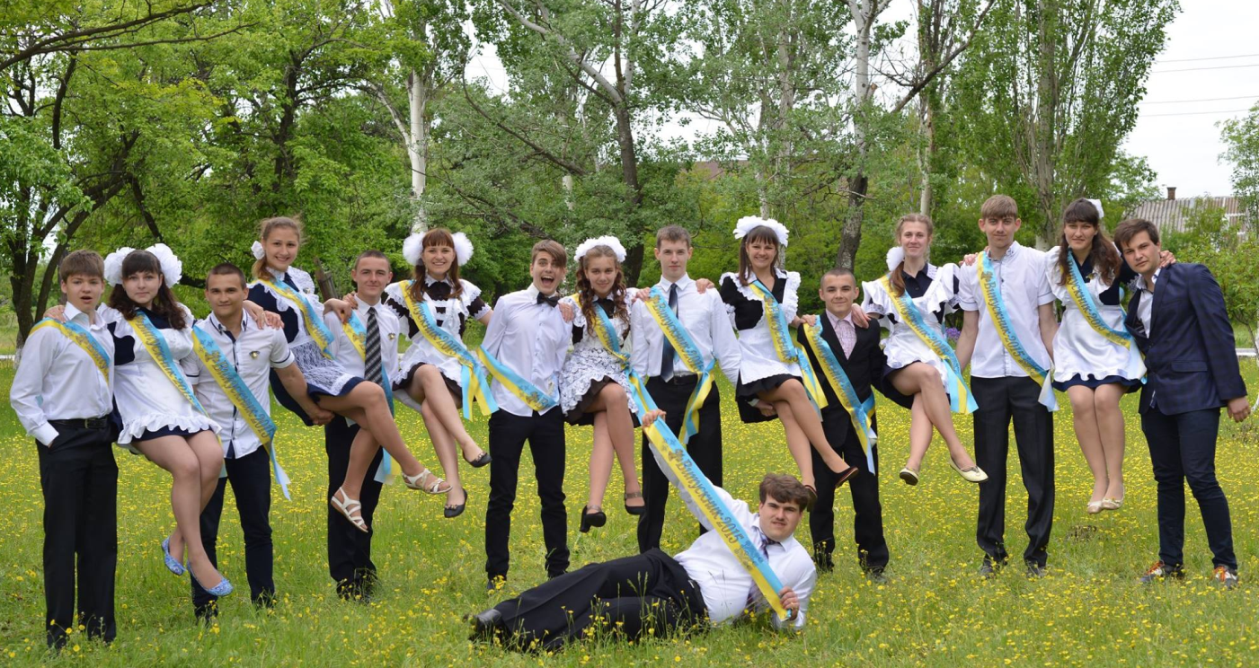
Перші гімназисти ліцею та перший випуск під час російської агресії та початку АТО, 2015 р. м. Пологи, фото. Джерело: з архіву наукових керівників.

Slide 13
Перші гімназисти ліцею та перший випуск під час російської агресії та початку АТО, 2015 р. м. Пологи, фото. Джерело: з архіву наукових керівників.

Slide 14
Пологівський ліцей «Основа» в умовах окупації
Один з корпусів ліцею «Основа» під час підпалу, м. Пологи, фото. Джерело: «Шлях довжиною в століття». Робота на обласний конкурс «Історія моєї школи». Мащенко Дарина, 9-А клас. Керівник Юлія Онищук. Відео з мережі facebook: https://www.facebook.com/100028567275353/videos/2810598750

Slide 15
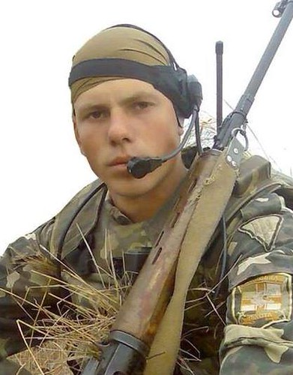
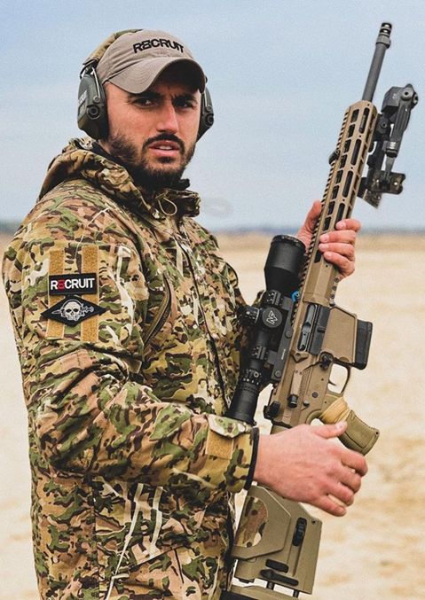
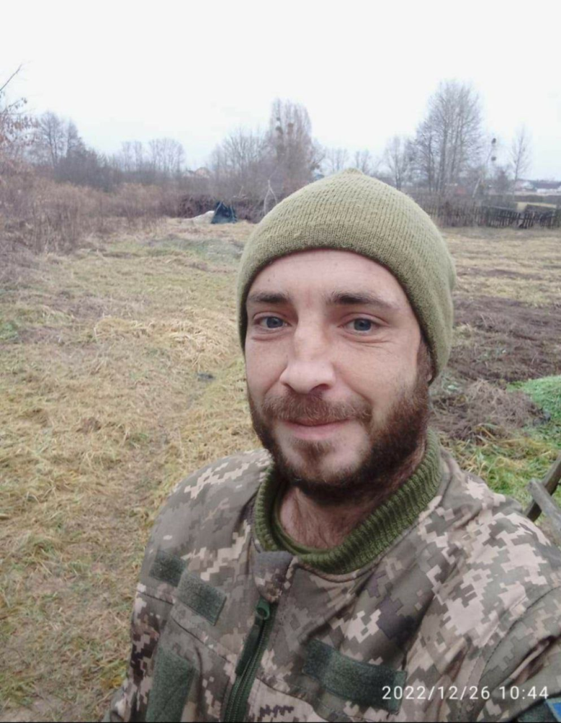
Ліцеїсти герої, що загинули захищаючи рідний дім
Загиблий Артем Корнєв 29 жовтня 2014 р., смт Талаківка, Маріупольська міська рада, Донецька область, фото. Джерело: https://memorybook.org.ua/14/kornevartem.htm
Загиблий Олексій Чубашев (позивний: Рекрут, військовий журналіст, ведучий програми Рекрут UA, керівник Армії FM) 10 червня 2022 р., фото. Джерело: з сайту новин: https://24tv.ua/
Загиблий Сергій Удод 27.01.2023 р., випускник гімназії «Основа», фото. Джерело: з сайту новин: https://24tv.ua/

Slide 16
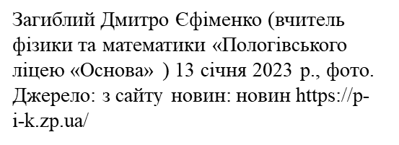
Вчитель ліцею «Основа»,
що став на захист родини, школи, міста, країни.

Slide 17
Пологівський ліцей «Основа» в умовах окупації
Один з корпусів ліцею «Основа» під час підпалу, м. Пологи, фото. Джерело: «Шлях довжиною в століття». Робота на обласний конкурс «Історія моєї школи». Мащенко Дарина, 9-А клас. Керівник Юлія Онищук. Відео з мережі facebook: https://www.facebook.com/100028567275353/videos/2810598750

Slide 18
Головний корпус ліцею «Основа» після обстрілу з РСЗВ «Град», м. Пологи, фото. Джерело: «Шлях довжиною в століття». Робота на обласний конкурс «Історія моєї школи». Мащенко Дарина, 9-А клас. Керівник Юлія Онищук. Відео з мережі facebook: https://www.facebook.com/100028567275353/videos/2810598750

Slide 19
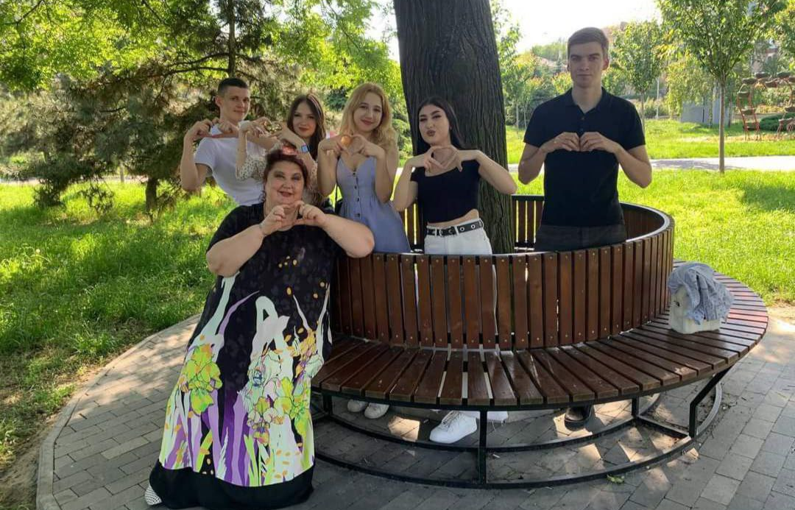
АЛЕ МИ Є!
І 1 ВЕРЕСНЯ 2024 р. НАМ БУДЕ 95 РОКІВ!
Випуск 2022/2023 н.р. під час повномасштабного вторгнення РФ, м. Пологи, фото. Джерело: з архіву наукових керівників.

